Slide 1
Instructeursopleiding
Losser
Zwembad
Notes:
Iedereen welkom heten?
Docenten stellen zich voor?

Slide 2
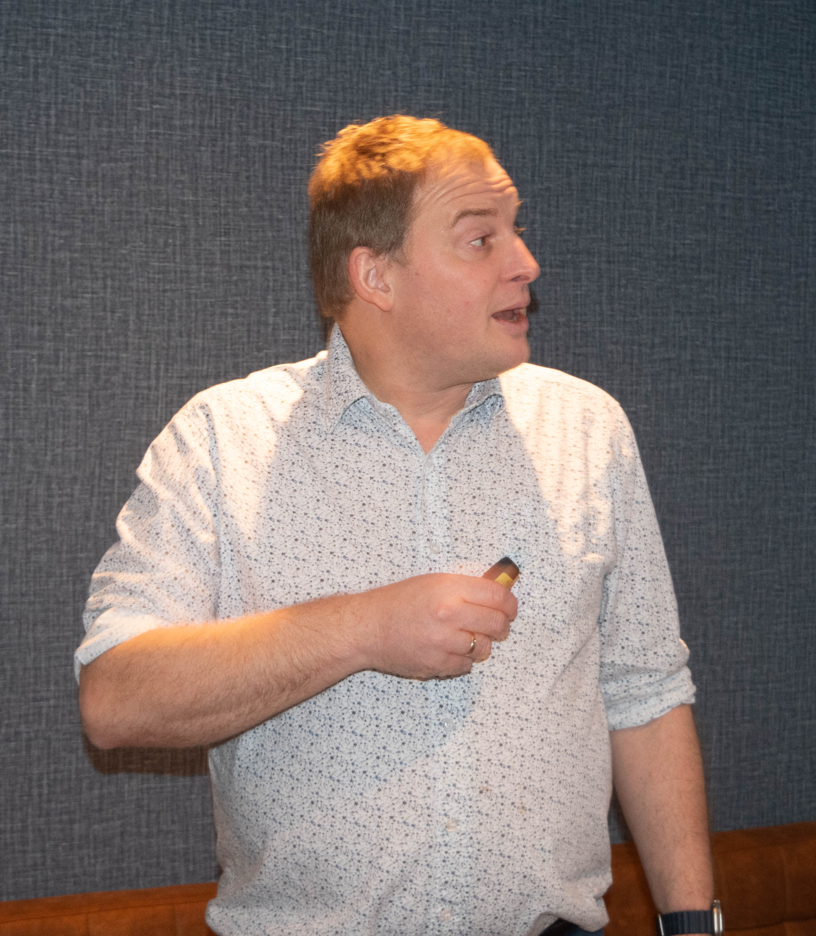
Inhoud
Terugblik: namen
Een van de competenties
Wat foto’s
Wat vragen

Slide 3
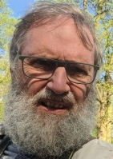
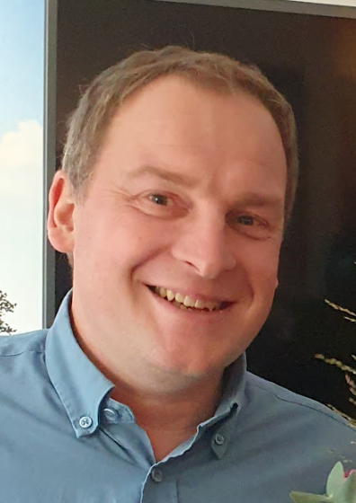
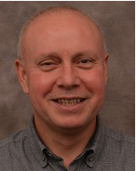
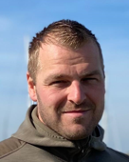
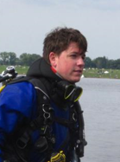
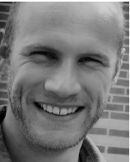
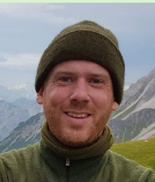
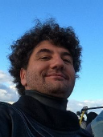

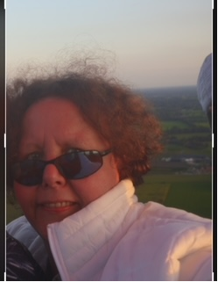

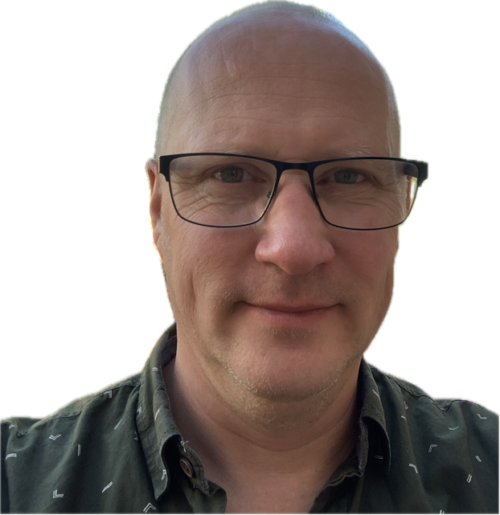
Namen kennen…
Rob Kool
Kasper Evers
Sander Veldkamp
Joey Broeklagen
Justin te Wildt
Jeroen Levöleger
Daan Jacobs
Mark Gerber
Harco Kikkers
Brigitte Colin
Rutger Brouwer

Slide 4
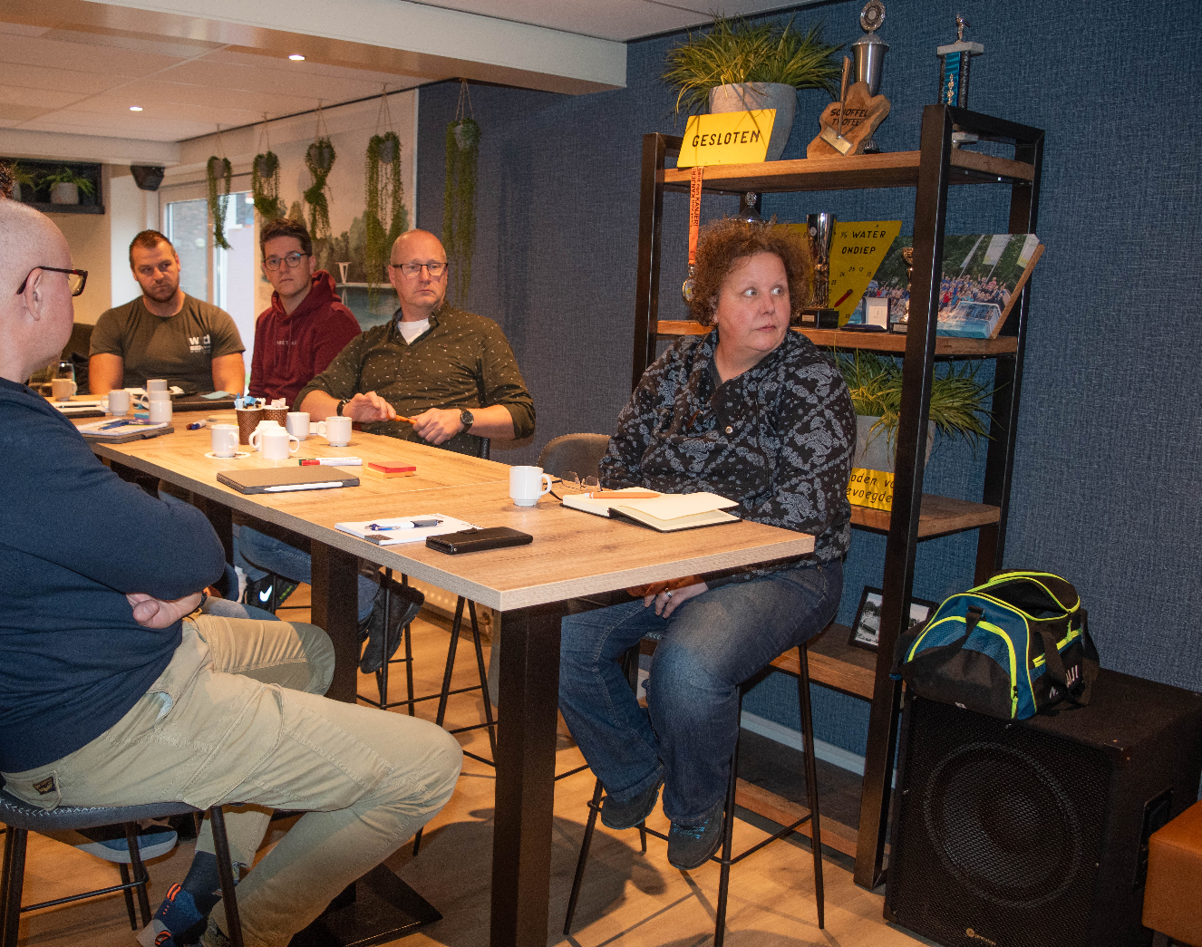

Een van de competenties
Een 2* instructeur is in staat een evenement te organiseren en te leiden en daarbij kader aan te sturen..
…dat is meer dan een duikbegeleiderszwembad les met twee i.p.v. één cursisten???

Slide 5
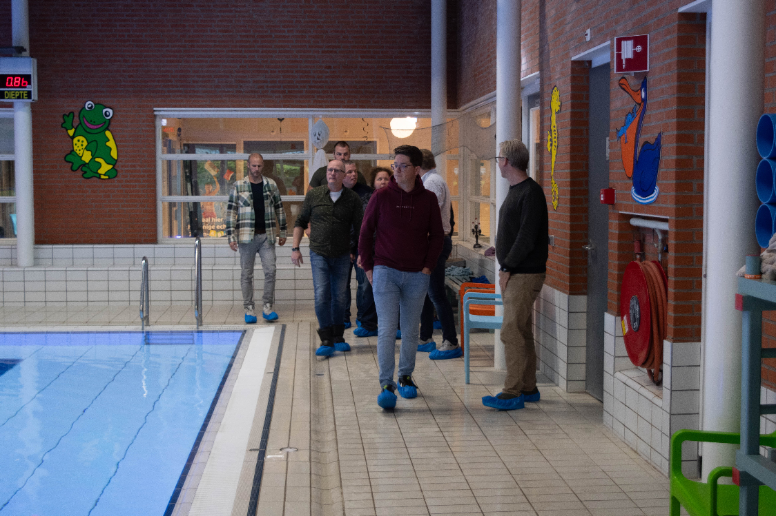
Wat foto’s

Slide 6
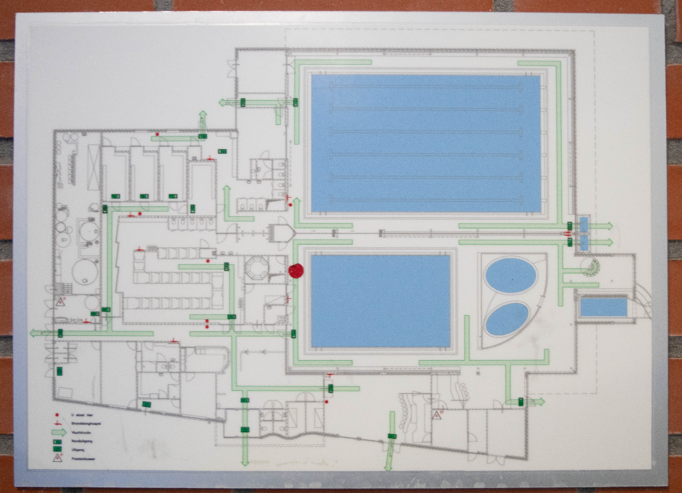
Ontruimingsplan

Slide 7
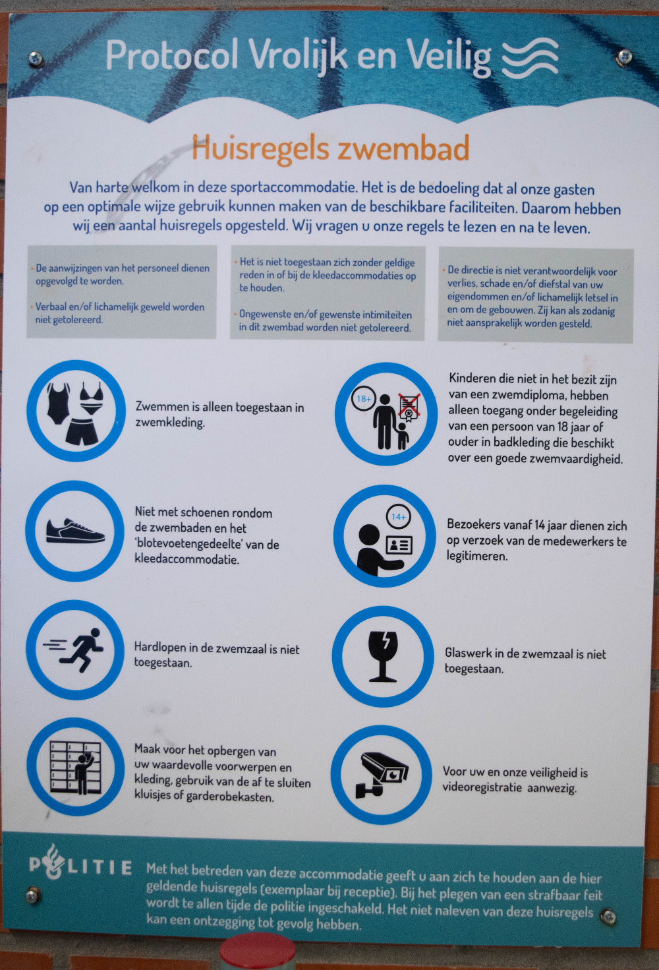
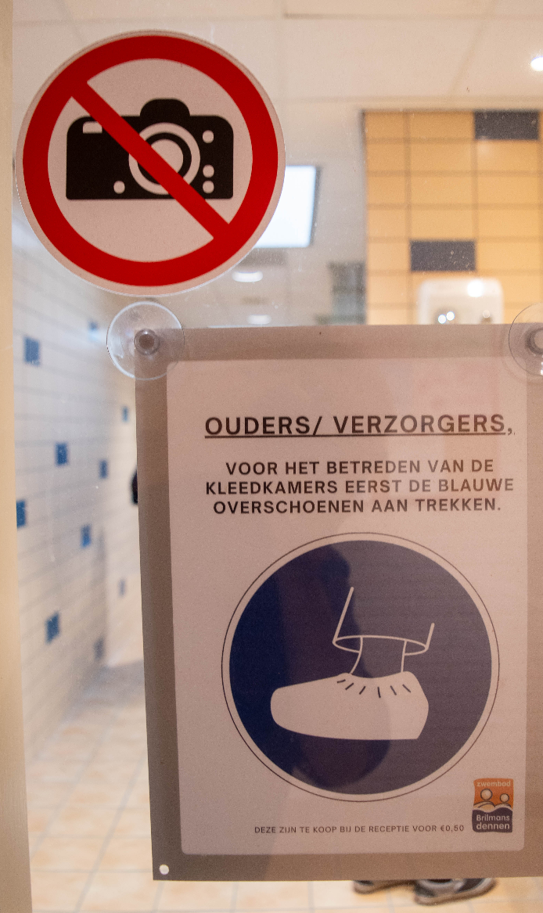
Regels

Slide 8
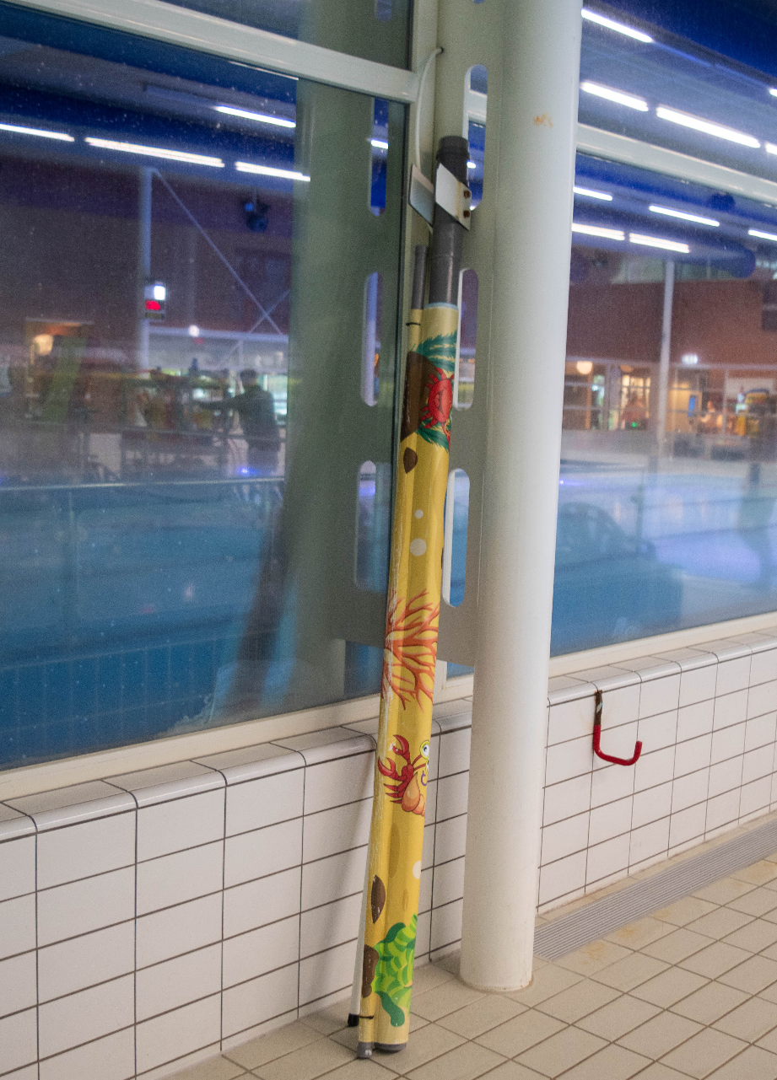
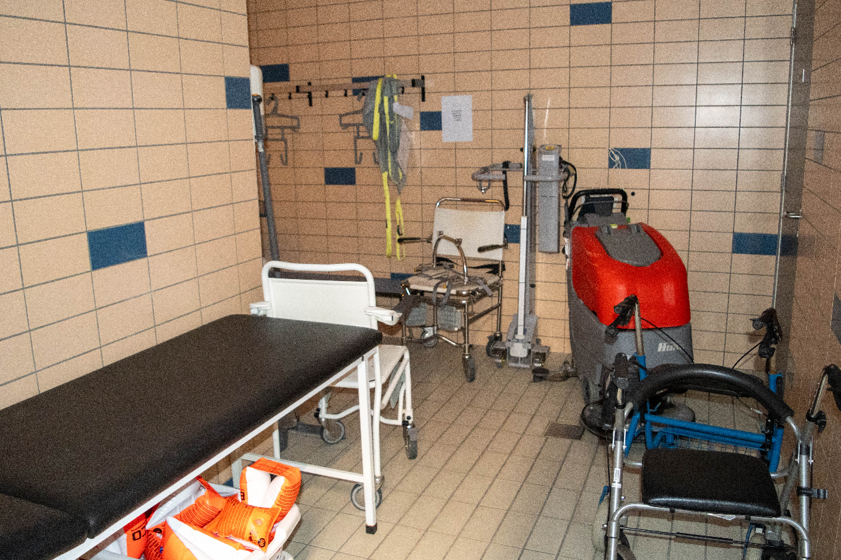
Redding & EHBO: zoek de “fouten”

Slide 9
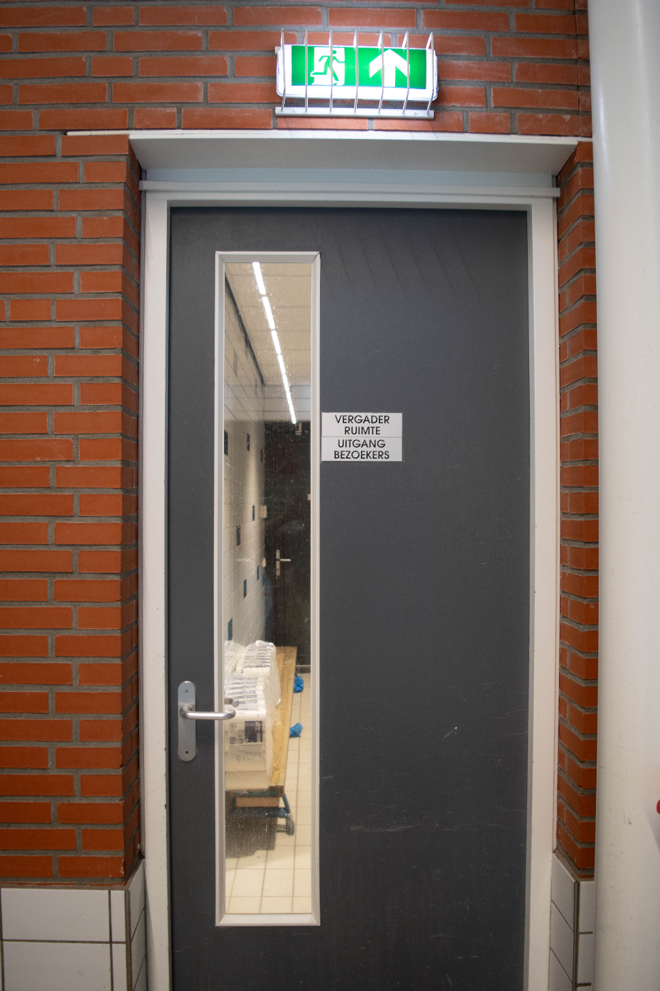
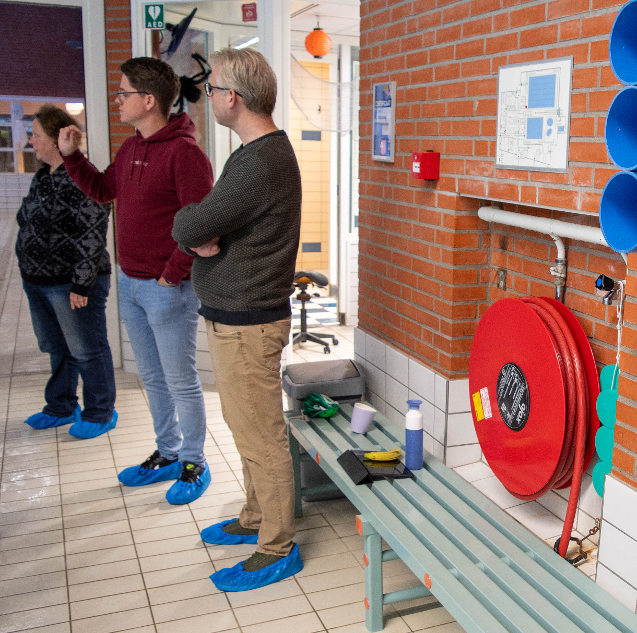
Nooduitgangen? Bij brand?

Slide 10
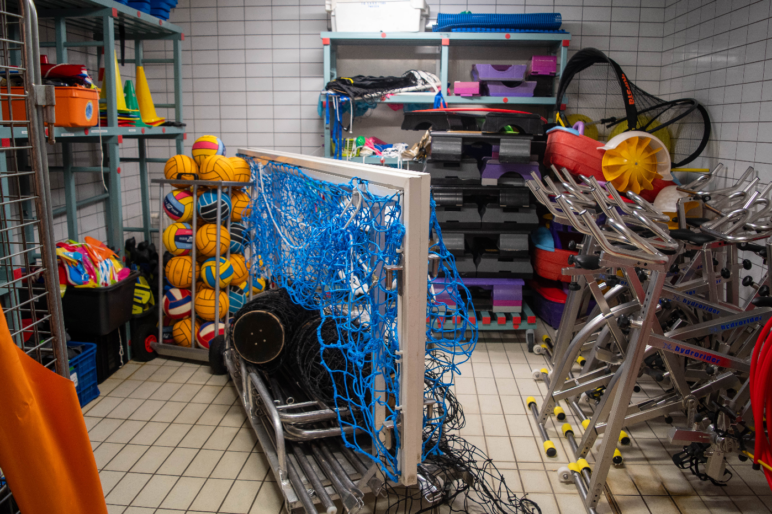
Beschikbaar materiaal?

Slide 11
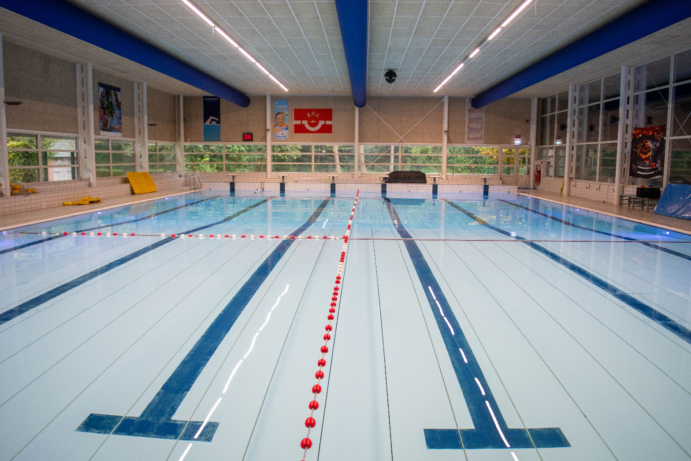

Slide 12
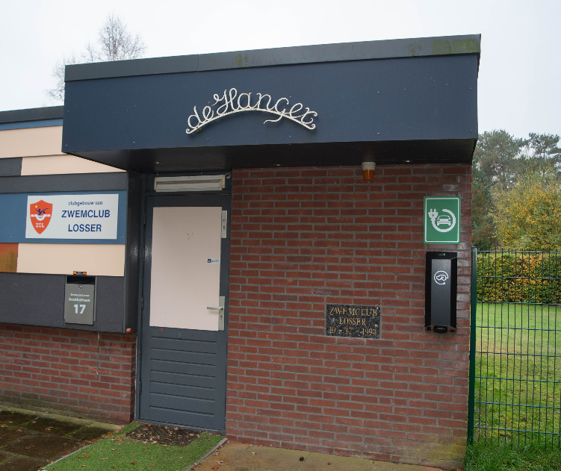
Een afspraak
We houden één centrale veiligheidsbriefing in het clubhuis.
Maar letten wel op checks: bij algemene start en onderweg op luchtvoorraad.

Slide 13
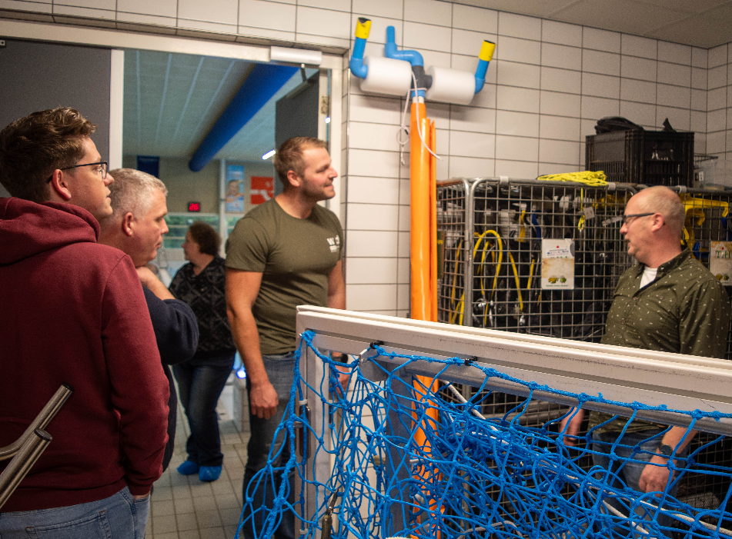
Wat vragen
Hoe verdelen we het bad?
Hoe is het toezicht?
Waar is de AED?
Wie geeft die veiligheidsbriefing?
(Hoe) bewaken we te tijd?
Zetten we assistenten (moedercursisten) in?
Zijn er meer duikers (echte cursisten) nodig?
Zetten we materiaal in?
Zorgen we voor lessen die niet alleen goed, maar ook leuk zijn?

Slide 14
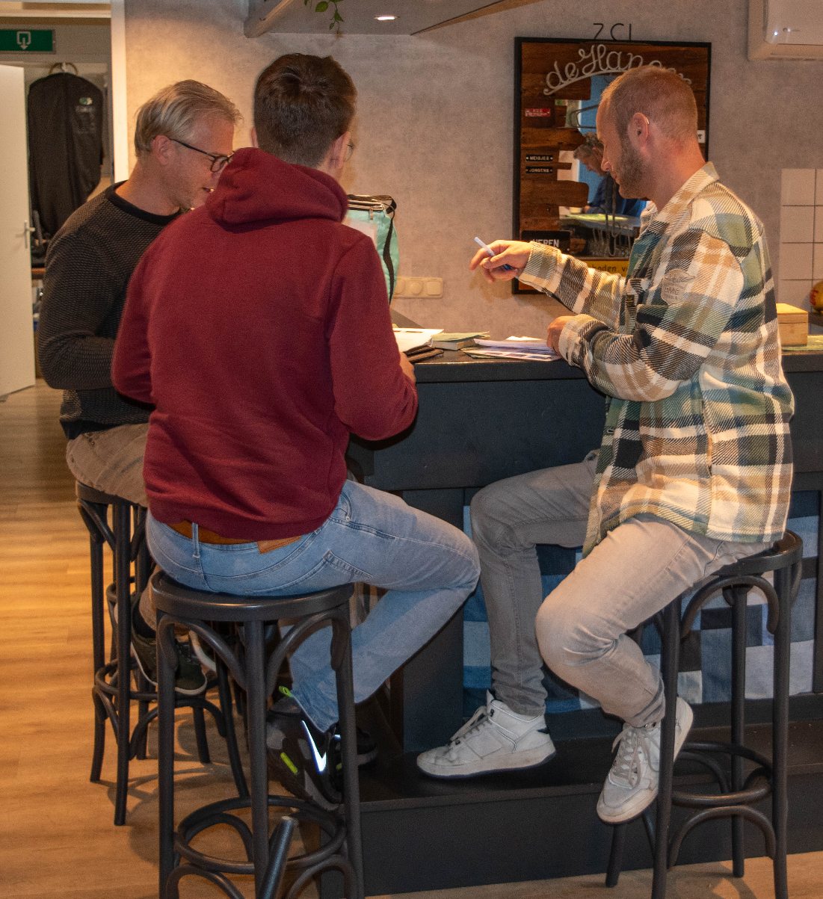
Meer vragen!
Hoe voorkomen we een dans tussen het materiaal?
Hoe delen we de groepen in?
Hoe zorgen we voor een afwisselende reeks lessen?
Wordt de lesvolgorde een natuurlijk proces of delen we in?
…….

Slide 15
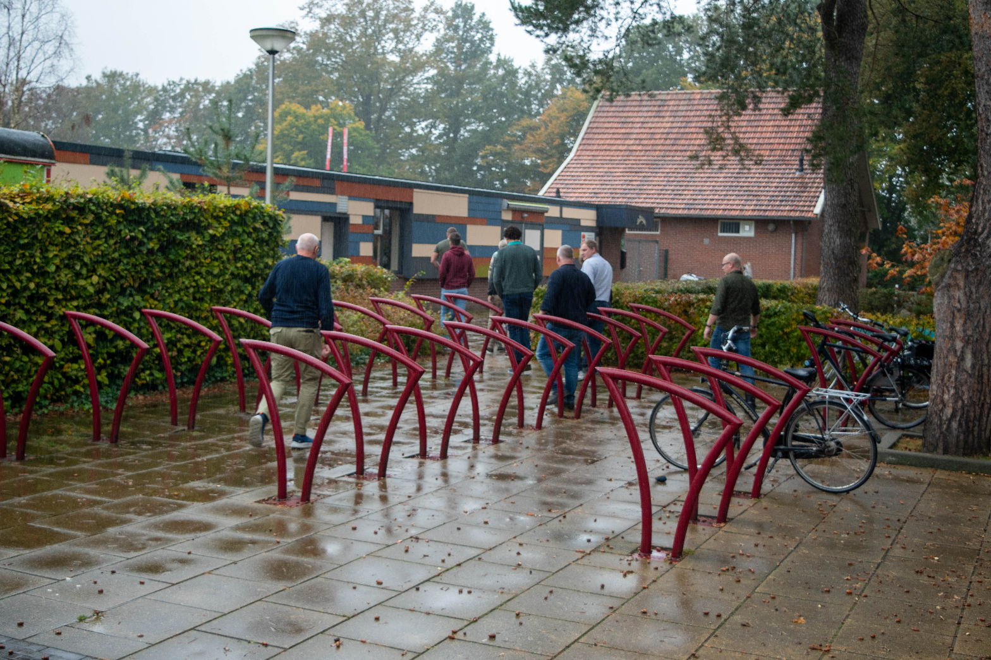
Plezier en succes!!!

